Slide 1
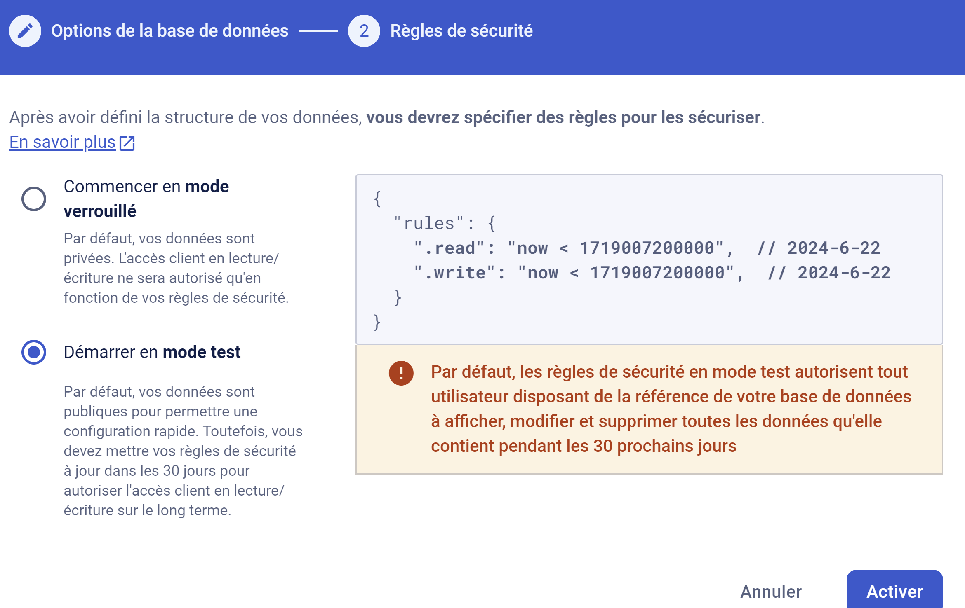

Slide 2
Configurer : Créer une app dans Firebase
Requiert google-services

